Slide 1
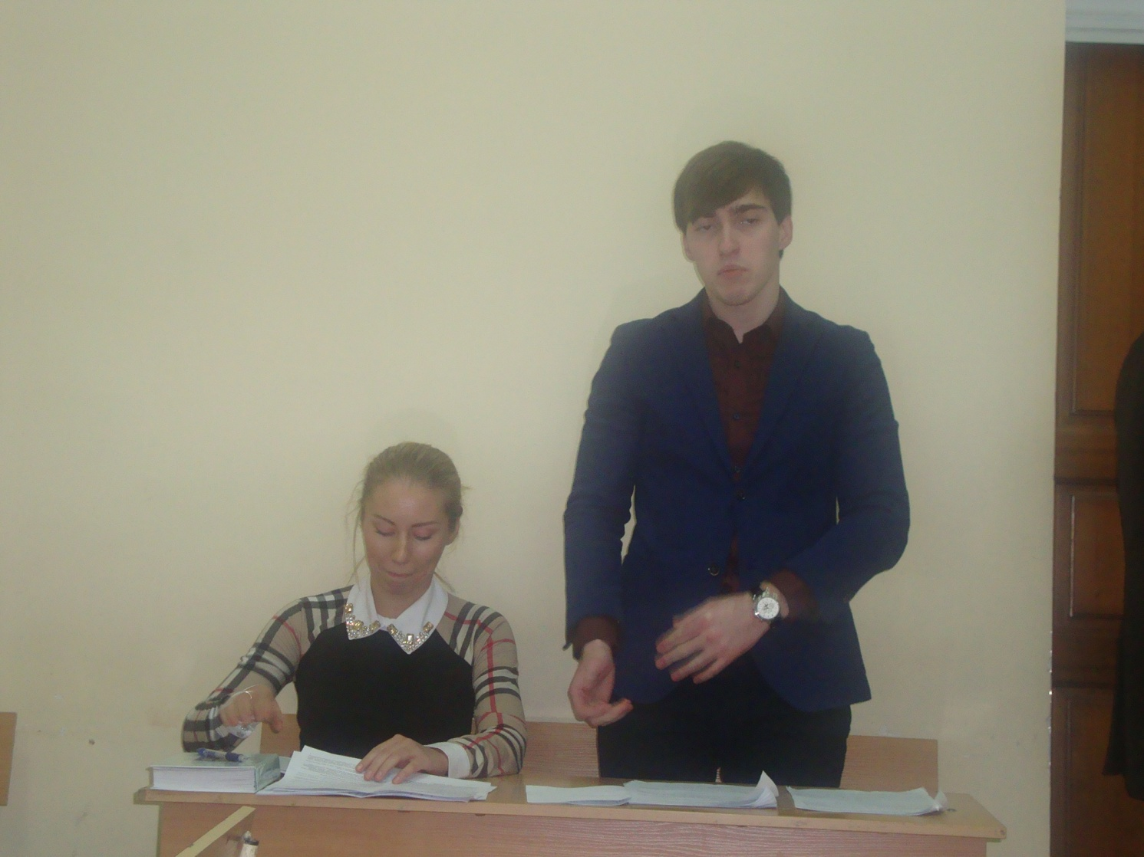
Ответчик Дегтярев Д.Е. высказывает возражения относительно заявленных исковых требований

Slide 2
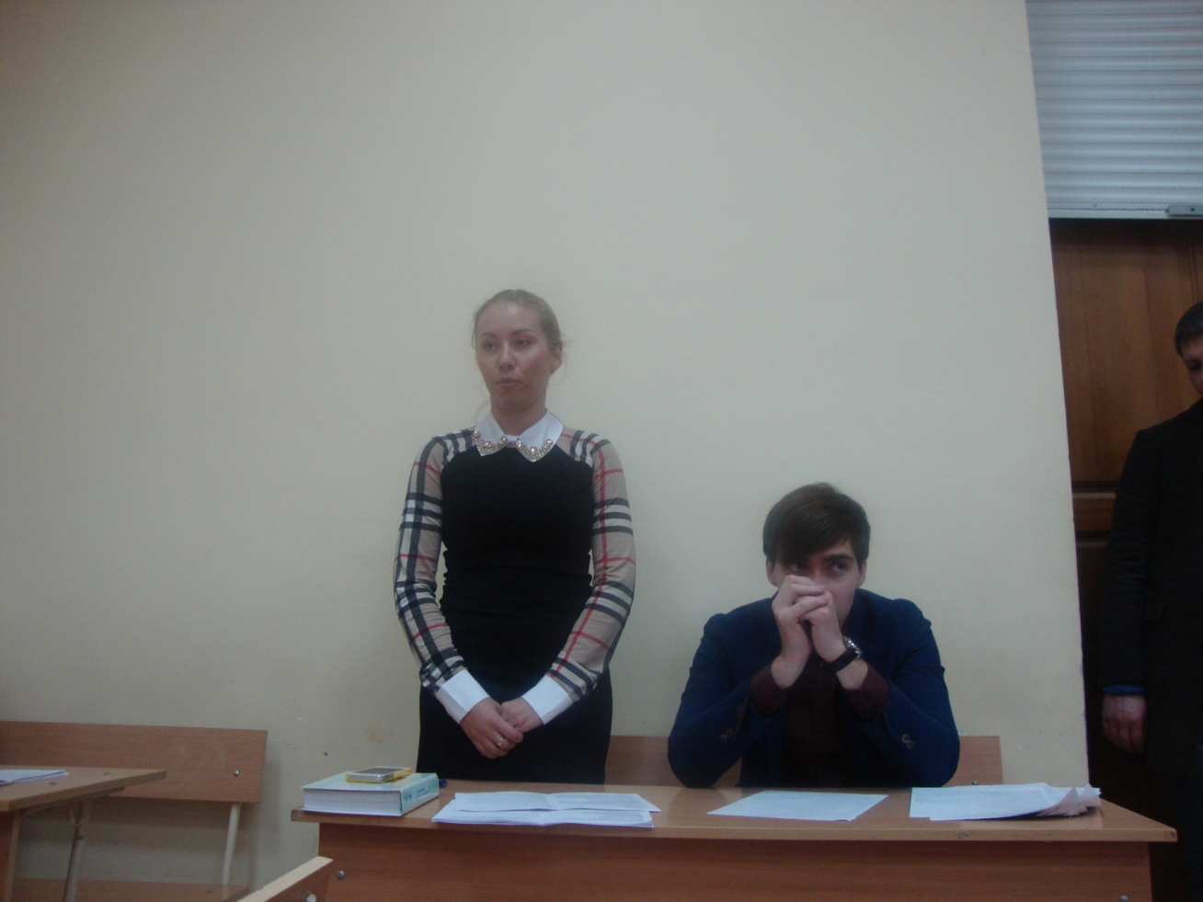
Выступает адвокат ответчика Ильяшенко М.С.
Высказывает возражения относительно заявленных исковых требований

Slide 3
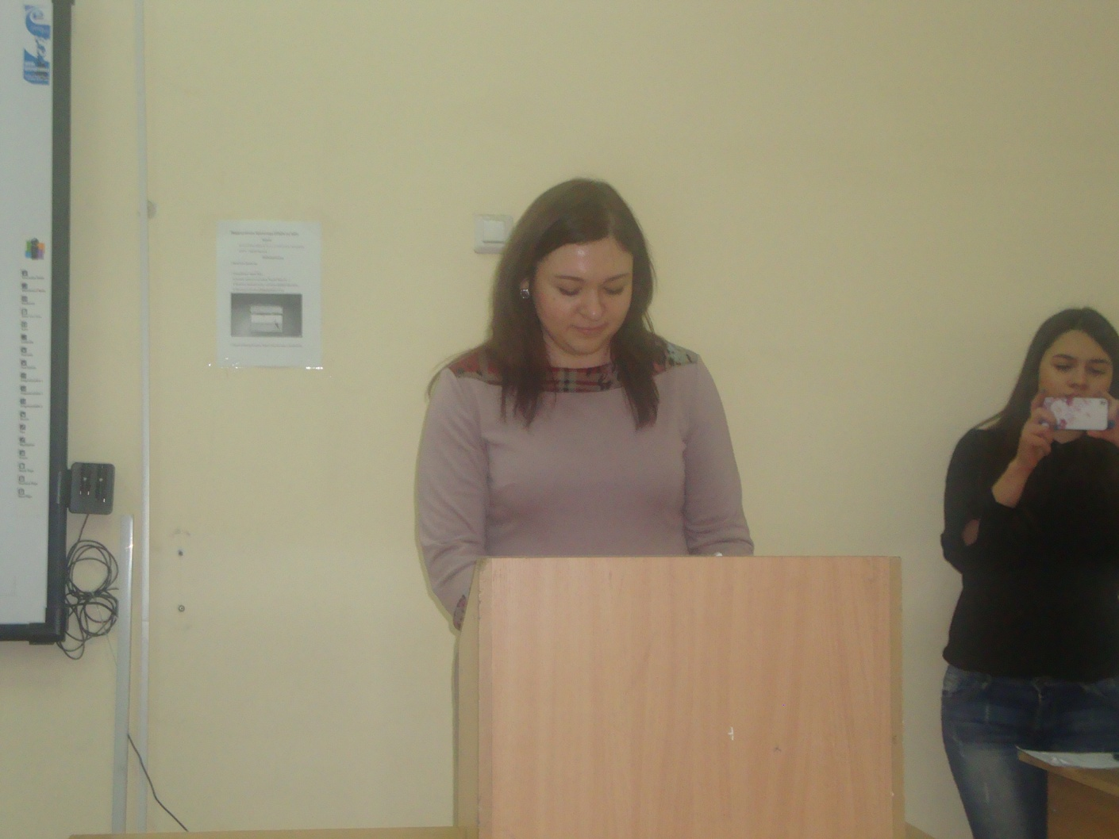
Осуществляется допрос свидетеля со стороны Истца
Павленко Е.К. - крестной мамы
несовершеннолетнего ребенка

Slide 4
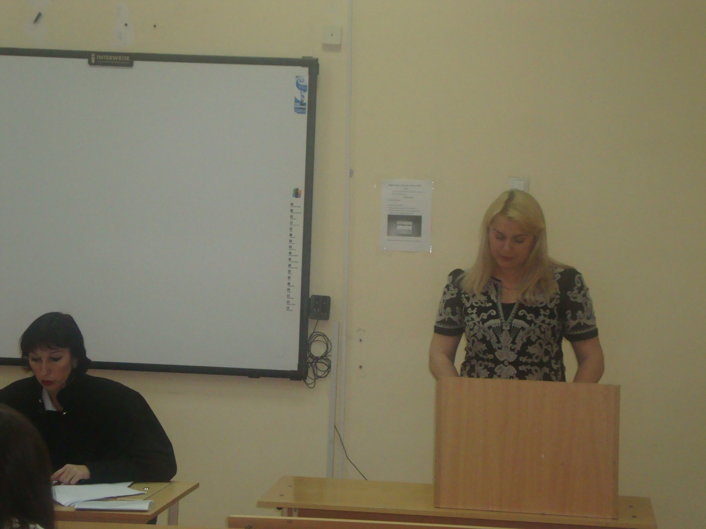
Осуществляется допрос свидетеля со стороны Истца
Недяк И.А. - классного руководителя
несовершеннолетнего ребенка

Slide 5
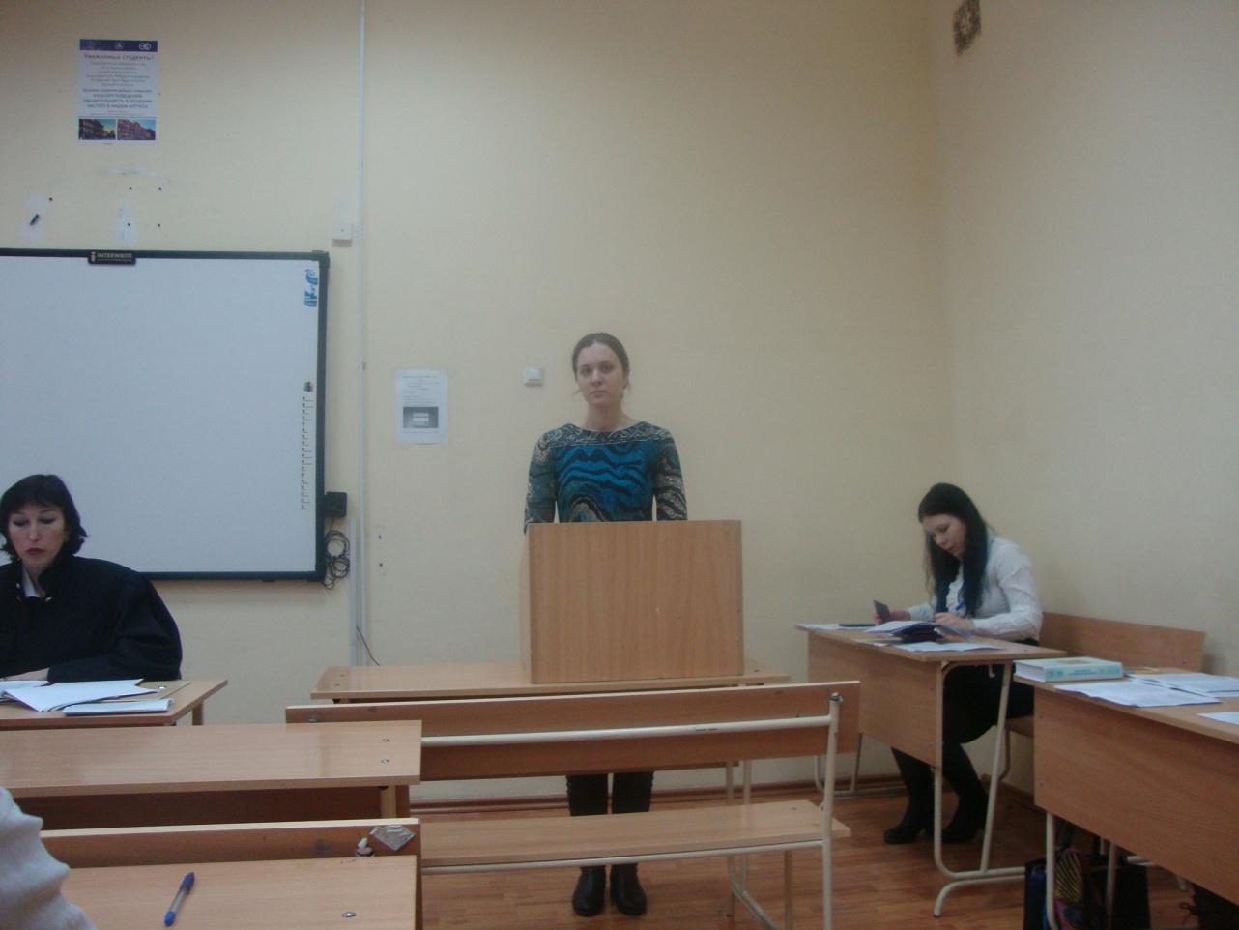
Осуществляется допрос свидетеля со стороны истца
Шикун М.С. - участкового врача-педиатра
несовершеннолетнего ребенка

Slide 6
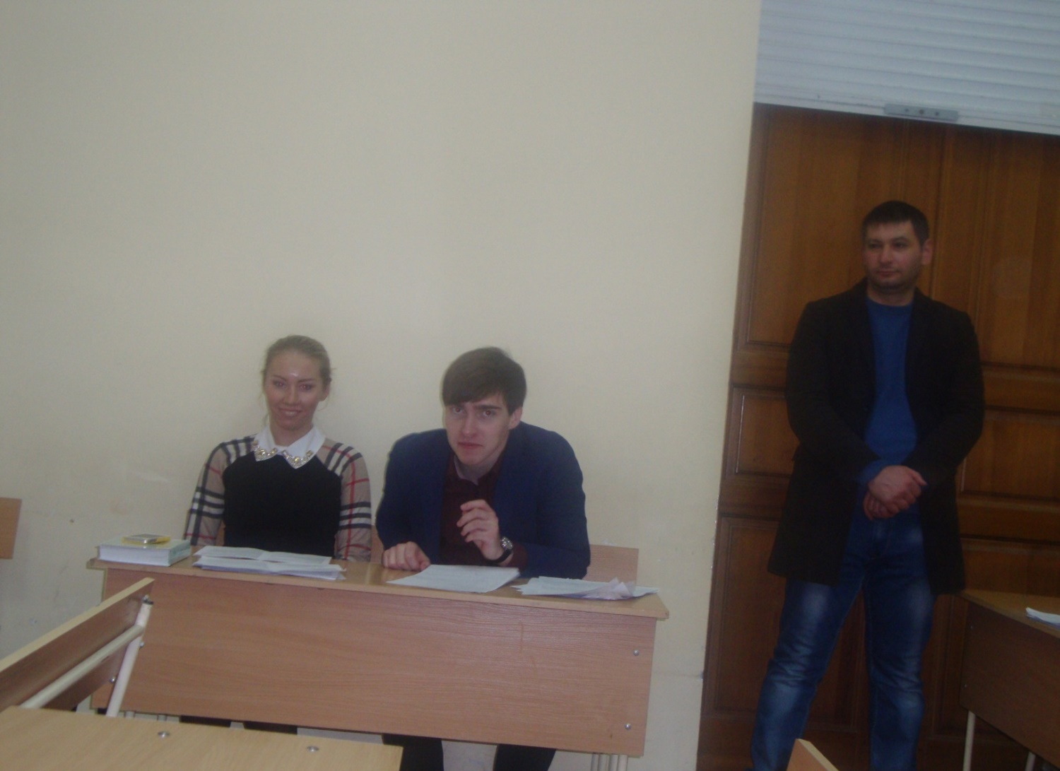
Судебный пристав Агнаев Т.Т. Обеспечивает порядок в ходе судебного процесса

